Slide 1

深蓝软件
努力成为中国软件的翘楚
制作人：深蓝学霸

Slide 2


JavaScript概述
第三章
JavaScript

Slide 3




知识点
事件的冒泡
阻止右键菜单
超链接的拦截
事件监听器

Slide 4
事件的目标(target属性)
target: 目标对象,存放绑定事件的元素节点对象
document.onclick = function(evt) {
var oEvent = evt || event;
console.log("document: " + oEvent.target); //HTMLHtmlElement
}
box.onclick = function(evt) {
var oEvent = evt || event;
console.log("box: " + oEvent.target); //HTMLDivElement
}
oInput.onclick = function(evt) {
var oEvent = evt || event;
console.log("input: " + oEvent.target); //HTMLInputElement
}

Slide 5
事件的冒泡
事件流
事件流是描述的从页面接受事件的顺序，当几个都具有事件的元素层叠在一起的时候， 那么你点击其中一个元素，并不是只有当前被点击的元素会触发事件，而层叠在你点击范围 的所有元素都会触发事件。事件流包括两种模式：冒泡和捕获。
事件冒泡：是从里往外逐个触发。
事件捕获：是从外往里逐个触发。那么现代的浏览器 默认情况下都是冒泡模型

Slide 6
事件的冒泡
事件的冒泡:
指的是在页面上层节点触发的事件会继续传递给下层节点, 这种传递方式,我们称之为事件的冒泡传递;

Slide 7
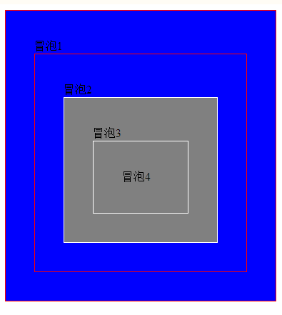
事件的冒泡
例如：点击冒泡2, 会触发到下层的, 如下图

Slide 8
事件的冒泡
但是一般我们只在指定的节点上添加事件, 而不想让其传递到下层节点触发事件, 这样我们就需要阻止冒泡;
阻止冒泡的方式有两种:
( 在指定不想再继续传递事件的节点的事件执行函数中使用)
//1, 取消冒泡
oEvent.cancelBubble = true;
//2, 停止传播
oEvent.stopPropagation();

Slide 9
阻止右键菜单事件
阻止右键菜单
在之前使用event对象的button属性时, 点击鼠标右键会弹出系统菜单, 如果我们想要创建自己的右键菜单, 则需要先阻止默认的右键菜单
document.oncontextmenu = function(){
alert("右键被按下");
return false;
}

Slide 10
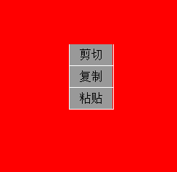
自定义右键菜单
自定义右键菜单
右键弹出如右图的自定义菜单:

Slide 11
超链接<a>的拦截
<a>标签有属性href, 在用户点击超链接标签<a>时, 实际上内部会调用onclick事件，那么如果我们需要在超链接跳转前做一些判断处理, 则可以将onclick指向我们自己的函数,并返回true或者false来决定是否允许超链接跳转;
var oA = document.getElementsByTagName("a")[0];
oA.onclick = function() {
if(confirm("你确定要跳转吗?")) {
return true;
}
else {
return false;
}
}
<a href="http://www.baidu.com">百度一下</a>

Slide 12
事件监听器
事件监听器：
事件监听器, 是JS事件中的一种事件触发机制, 我们可以通过添加事件监听器的方式给元素添加事件及执行函数
1、 添加事件监听器
box.addEventListener("click", func, false) : 给box元素添加点击事件(click), 以及事件执行函数func
针对该函数的三个参数作说明:
第一个参数(“click”) : 事件名称(前面没有on)
第二个参数(func): 事件执行函数名称(没有双引号, 也没有())
第三个参数(false/true) : 是否使用捕捉(反向冒泡)，默认false，为冒泡
注: IE8及其以下不支持，火狐和谷歌支持。

Slide 13
事件监听器
2、移除事件监听器
box.removeEventListener("click", func) : 将box元素的点击事件(click), 以及对应的事件执行函数func移除
注: 这里只会删除使用box.addEventListener()方法添加的事件监听器

Slide 14
练习1
移动轨迹:
在页面上点击某处并拖动鼠标,最后松开, 让图片在你鼠标滑过的地方移动。
思路: 1, onmousedown: 记录点击开始
2, onmousemove: 保存移动过程中的每一个点(x, y),(用对象保存{x:x,y:y}), 用一个数组保存所有点,
3, onmouseup: 让图片按顺序
经过所有点

Slide 15
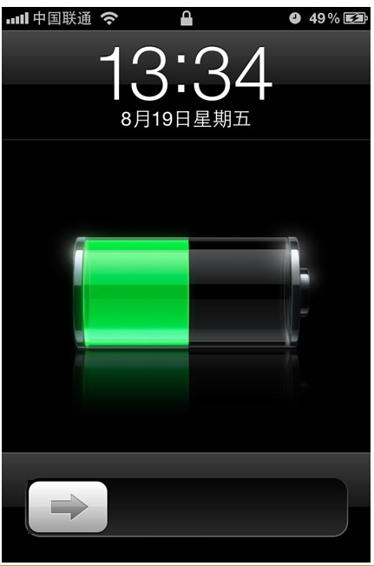
练习2
iPhone解锁, 拖动滑块解锁
扩展知识：
draggable 属性规定元素是否可拖动：
true：规定元素是可拖动的。
false：规定元素是不可拖动的。
auto：使用浏览器的默认特性。

Slide 16
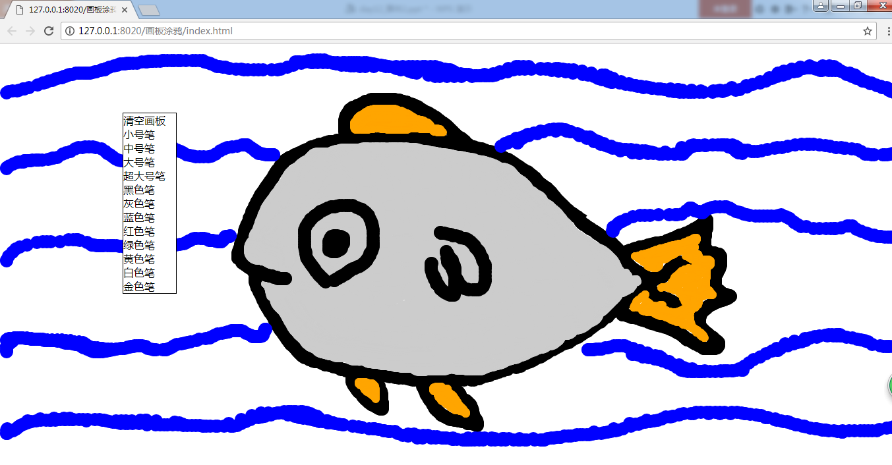
练习3
画板涂鸦：

Slide 17
本
章
结
束

